Slide 1
PRIMERA CLASE
Videos para observar,
preguntar y modelar
Modelamiento de Sistemas Dinámicos de Control
Tres miradas: retroalimentación • profesión • modelamiento
01
Notes:
Presentar esta secuencia después de la introducción conceptual y de los ejemplos reales.
Propósito: que el estudiante identifique ideas de control antes de usar ecuaciones.
[Sources]

Slide 2
Antes de reproducir: ¿dónde aparece el control?
Piense en una situación cotidiana en la que algo deba mantenerse cerca de un valor deseado.
01
¿Qué queremos que ocurra?
Defina el resultado deseado.
02
¿Qué podemos observar?
Identifique una medida o señal.
03
¿Qué podemos modificar?
Proponga una acción de control.
04
¿Qué puede alterar el resultado?
Imagine una perturbación.
02
Notes:
Dar dos minutos para respuestas espontáneas.
No corregir aún: recuperar estas cuatro preguntas después de los videos.
[Sources]

Slide 3
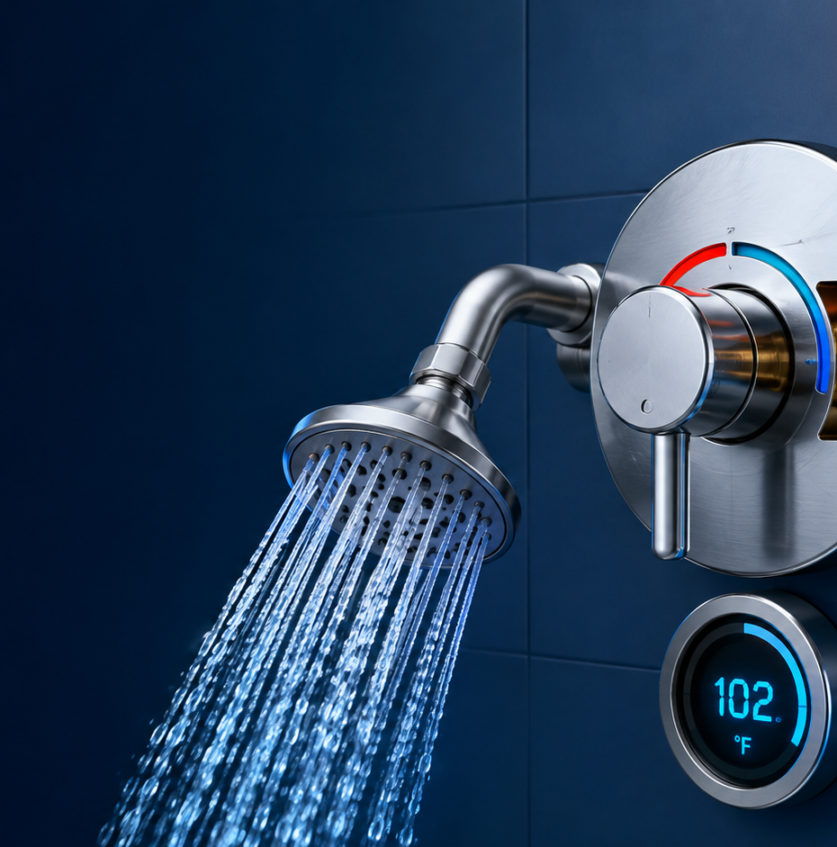
VIDEO 1 • RETROALIMENTACIÓN COTIDIANA
Feedback Control Systems
La regulación de una ducha permite reconocer referencia, medición, error, acción correctiva y perturbación sin comenzar con ecuaciones.
Proyección sugerida: video completo • 5:57 min
https://www.youtube.com/watch?v=5NVjIIi9fkY
▶ ABRIR VIDEO / ENLACE
PREGUNTAS PARA CONVERSAR
¿Qué observa la persona para saber si debe corregir?
¿Qué acción realiza y qué perturbación podría aparecer?
03
Notes:
Antes: pedir que identifiquen qué se desea mantener.
Después: construir oralmente la cadena referencia → comparación → acción → nueva medición.
[Sources]
https://www.youtube.com/watch?v=5NVjIIi9fkY

Slide 4
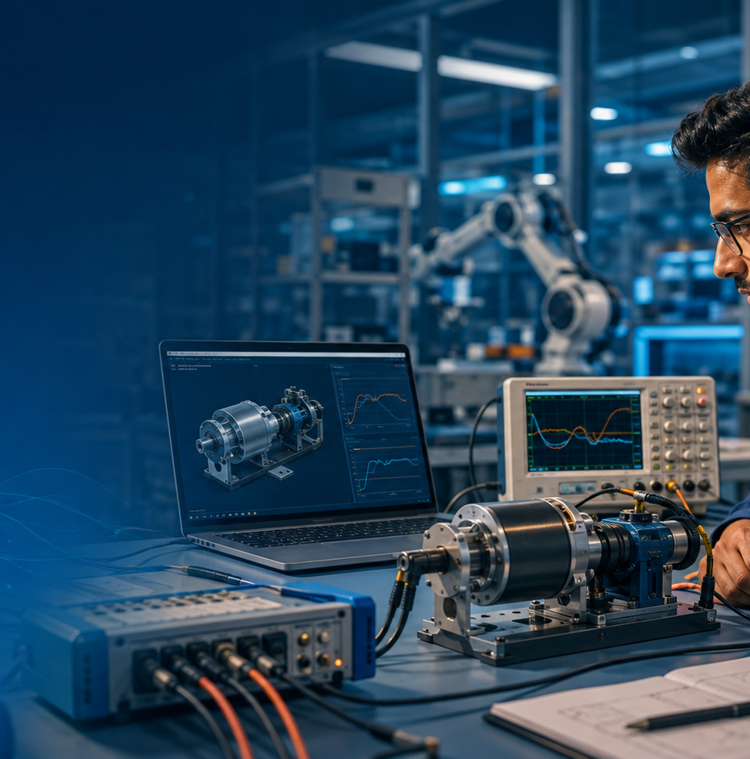
VIDEO 2 • LA PROFESIÓN
What Control Systems Engineers Do
El trabajo incluye requisitos, modelos, diseño, implementación, pruebas y verificación; el controlador es solo una parte del proyecto.
Proyección sugerida: primeros 8 min • video completo 14:20
https://www.youtube.com/watch?v=ApMz1-MK9IQ
▶ ABRIR VIDEO / ENLACE
PREGUNTAS PARA CONVERSAR
¿Por qué conviene construir un modelo antes de diseñar el control?
¿Qué decisiones requieren pruebas sobre el sistema real?
04
Notes:
Detener cerca del minuto 8 si el tiempo de clase es limitado.
Resaltar que modelar permite anticipar comportamiento, comparar alternativas y reducir riesgo.
[Sources]
https://www.youtube.com/watch?v=ApMz1-MK9IQ
https://www.mathworks.com/videos/control-systems-in-practice-part-1-what-control-systems-engineers-do-1534488209151.html

Slide 5
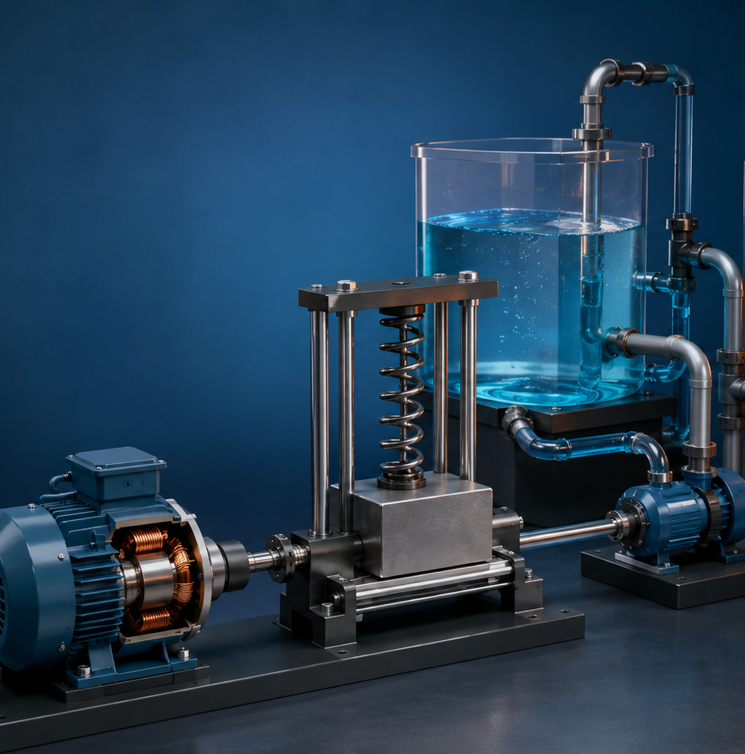
VIDEO 3 • DEL FENÓMENO AL MODELO
Introducción al Modelado de Sistemas
Conecta el modelamiento con dominios eléctricos, mecánicos, térmicos y de fluidos, mostrando qué se conserva y qué se simplifica.
Proyección sugerida: primeros 8–10 min
https://www.youtube.com/playlist?list=PLQzmqzH8nDL3d1W7Nife35UFupWY7agZB
▶ ABRIR VIDEO / ENLACE
PREGUNTAS PARA CONVERSAR
¿Qué rasgos del sistema real debe conservar el modelo?
¿Qué detalles se pueden simplificar sin perder su propósito?
05
Notes:
El enlace abre la lista Modelado y Simulación; seleccionar el video Introducción al Modelado de Sistemas, de William Colmenares.
Relacionar los dominios físicos con los diez ejemplos prácticos de la presentación anterior.
[Sources]
https://www.youtube.com/playlist?list=PLQzmqzH8nDL3d1W7Nife35UFupWY7agZB
https://www.youtube.com/c/WilliamColmenares/videos

Slide 6
Los tres videos construyen una misma idea
Comprender el fenómeno → representarlo → influir sobre su comportamiento
SISTEMA
MODELO
CONTROL
Delimitar
Representar
Decidir
¿Qué elementos interactúan y cuál es la frontera del fenómeno?
¿Qué variables y relaciones explican el comportamiento relevante?
¿Qué medimos y qué modificamos para alcanzar un objetivo?
06
Notes:
Pedir a tres estudiantes que expliquen, cada uno, una de las etapas.
Aclarar que el modelo depende del propósito: no existe un único modelo útil para todas las preguntas.
[Sources]
https://www.youtube.com/watch?v=5NVjIIi9fkY
https://www.youtube.com/watch?v=ApMz1-MK9IQ
https://www.youtube.com/playlist?list=PLQzmqzH8nDL3d1W7Nife35UFupWY7agZB

Slide 7
Actividad: desarmar un sistema real en seis preguntas
Seleccione uno de los diez ejemplos prácticos y responda en equipo.
1
Sistema
4
Objetivo
¿Qué fenómeno o proceso se estudia?
¿Qué variable se desea mantener o seguir?
2
Entrada
5
Perturbación
¿Qué acción o señal puede modificarlo?
¿Qué factor externo altera el resultado?
3
Salida
6
Decisión
¿Qué resultado podemos observar?
¿Quién o qué elemento corrige el sistema?
Cierre del equipo: explique qué información necesitaría para construir un modelo útil.
07
Notes:
Tiempo sugerido: 8 minutos de trabajo y 5 minutos de socialización.
La respuesta no requiere ecuaciones; evaluar claridad de la delimitación y coherencia entre objetivo, medición y acción.
[Sources]

Slide 8
IDEA DE SALIDA
Controlar comienza por
comprender y representar.
Ticket de salida — responda una de estas preguntas:
¿Qué diferencia encuentra entre sistema real y modelo?
¿Qué función cumple la retroalimentación?
¿Qué ejemplo le gustaría aprender a controlar?
08
Notes:
Recoger tres respuestas para iniciar la siguiente clase.
Conectar el ticket con la futura formalización matemática de los sistemas dinámicos.
[Sources]

